Slide 1
Organisation Nationale de lutte Contre le Faux Monnayage (ONCFM)

Slide 2

Sommaire
ONCFM

Slide 3


1. Contexte et objectifs
ONCFM
Notre organisation est chargée de détecter et de prévenir la circulation de billets contrefaits,
mais les processus actuels sont longs et nécessitent une automatisation pour être plus
efficaces
Développer une application de Machine Learning permettant de prédire la nature d’un billet à partir de ses caractéristiques physiques.
Tester et comparer différents algorithmes afin de déterminer le modèle le plus performant.

Slide 4

2. Données (analyses exploratoire, univariée et bivariée)
ONCFM

Slide 5
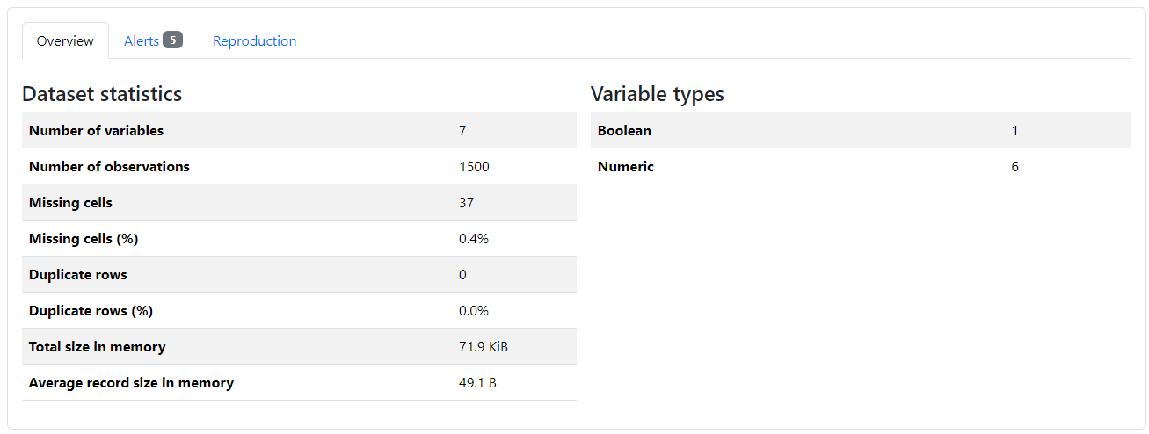
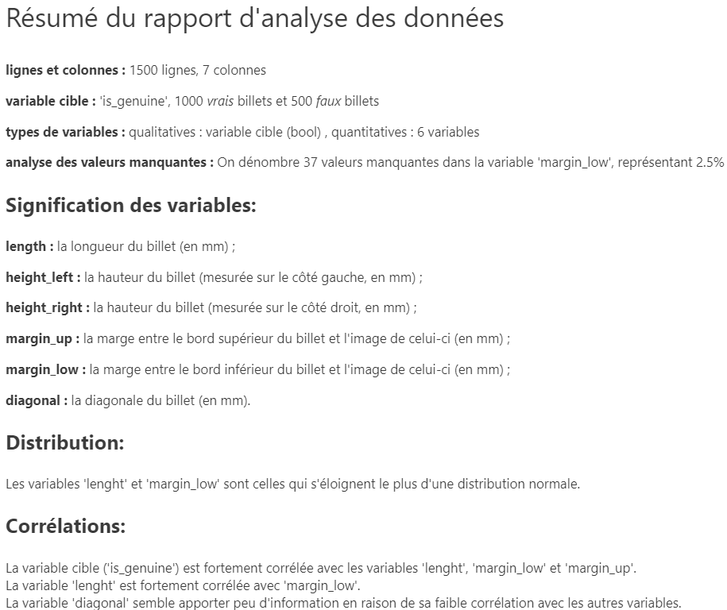
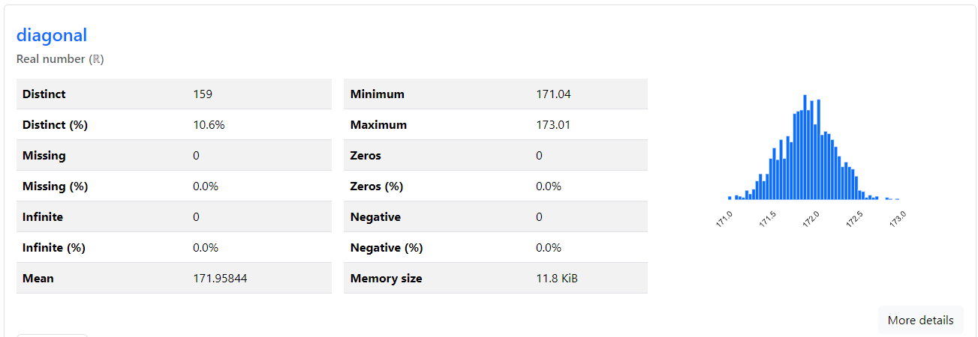
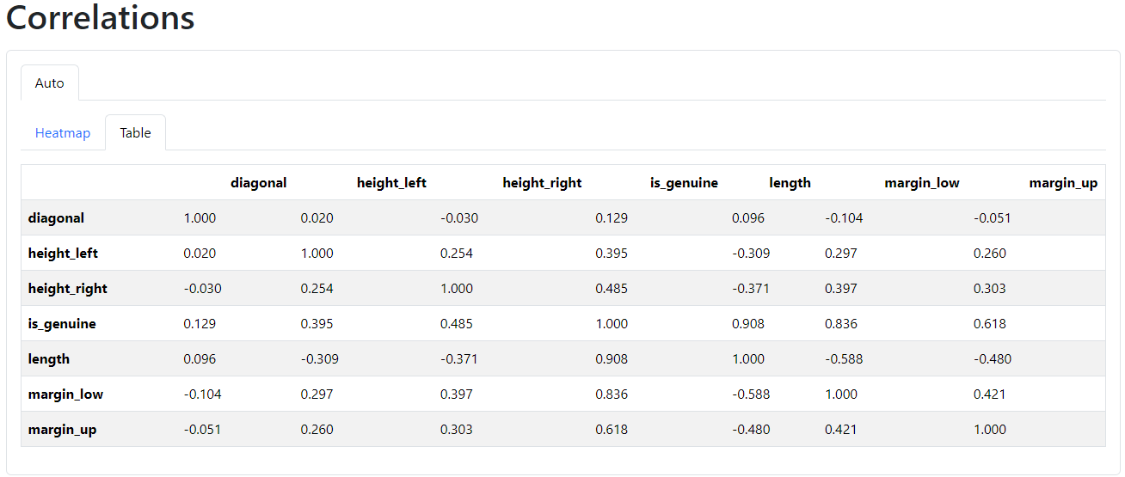
2. Données (analyses exploratoire, univariée et bivariée)
ONCFM

Slide 6
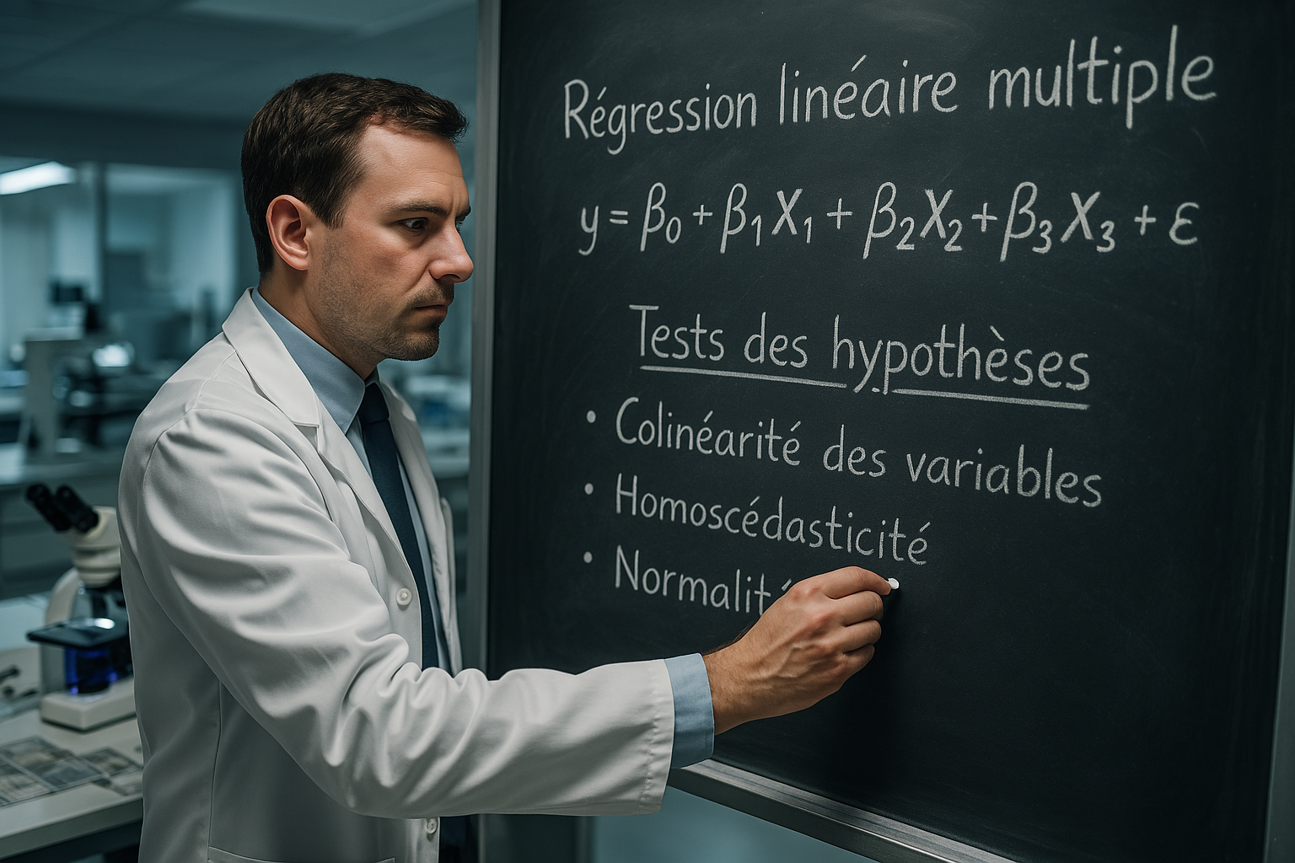
3. Complétion des valeurs manquantes
ONCFM

Slide 7
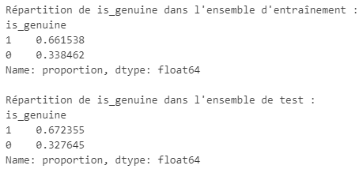
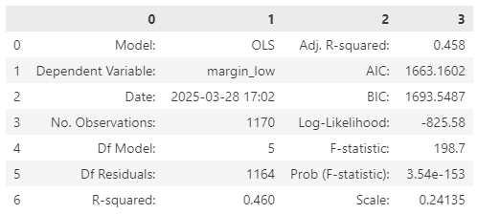
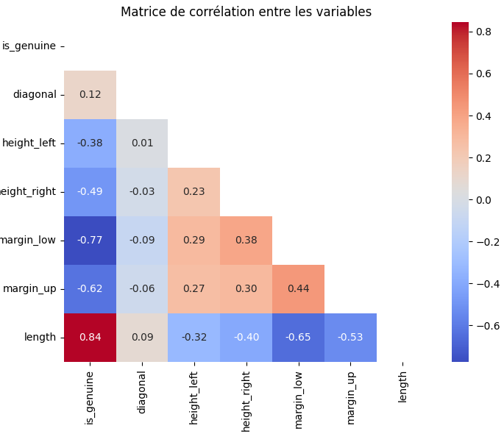
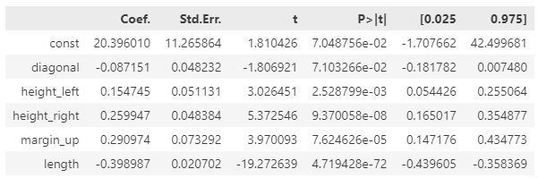
3. Complétion des valeurs manquantes
ONCFM
1. Séparation des données Train/Test
3. Statistiques du modèle de Régression linéaire (statsmodels)
2. Données Train (analyses exploratoire, univariée, bivariée)

Slide 8


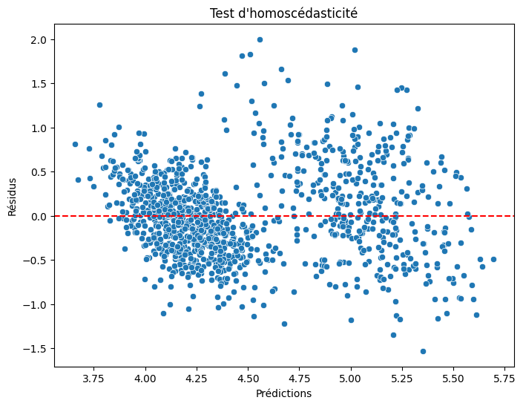
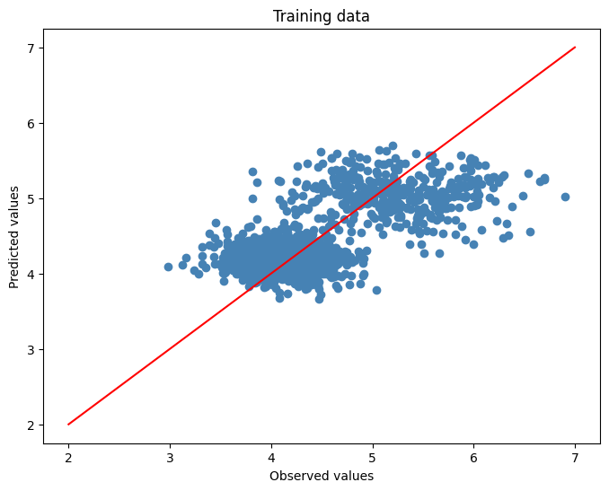
3. Complétion des valeurs manquantes
ONCFM
4. Stockage des différentes métriques
6. Vérification des hypothèses de la linéarité
7. Vérification des hypothèses de l’homoscédasticité
5. Projection des données Train prédites

Slide 9
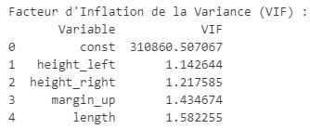
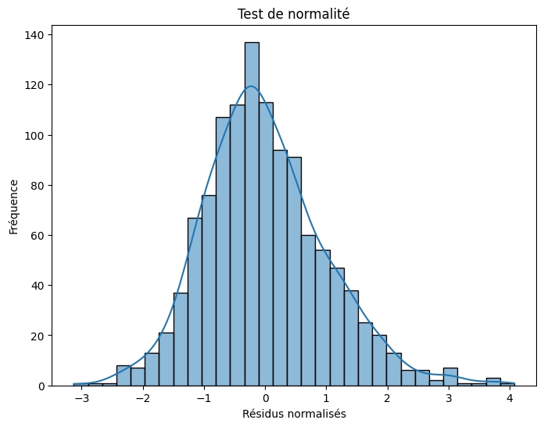
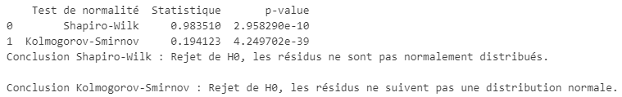
3. Complétion des valeurs manquantes
ONCFM
8. Vérification des hypothèses de la multicolinéarité
10. Autres tests du modèle de Régression linéaire
Données normalisées
Données nettoyées des valeurs aberrantes et/ou influentes
Modèle Ridge
Modèle Lasso
Données transformées (log)
9. Vérification des hypothèses de la normalité

Slide 10

3. Complétion des valeurs manquantes
ONCFM
Résultats des métriques des différents tests de Régression linéaire
PAS D’AMELIORATION SENSIBLE +
HYPOTHESES NON VERIFIEES

Slide 11

3. Complétion des valeurs manquantes
ONCFM
37 billets (2,5 %)

Slide 12

4. Algorithme de détection
ONCFM

Slide 13
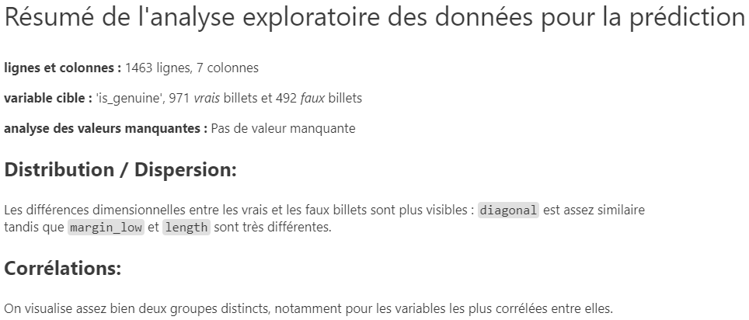
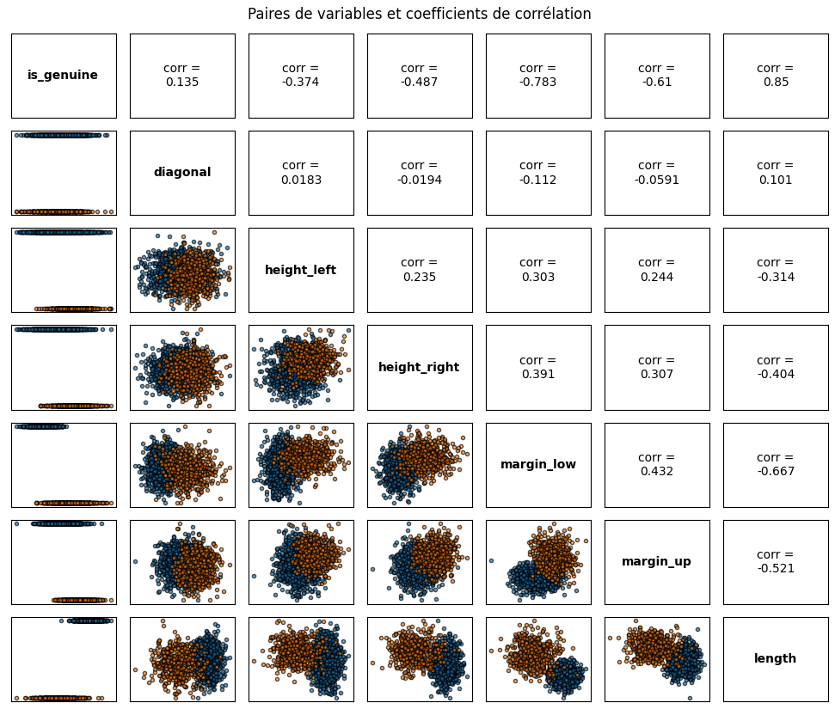
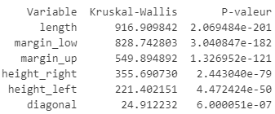
4. Algorithme de détection
ONCFM
1. Données nettoyées (analyses exploratoire, univariée, bivariée)
2. Test de Kruskal-Wallis

Slide 14
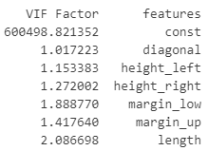
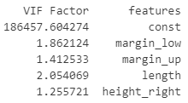
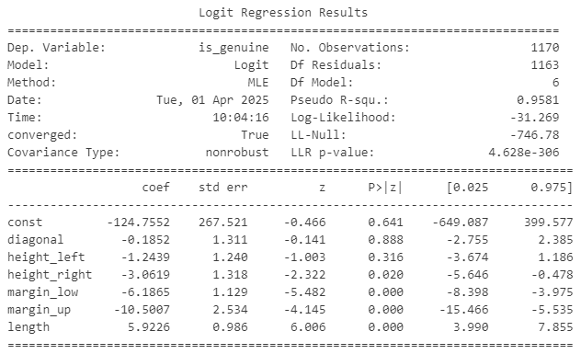
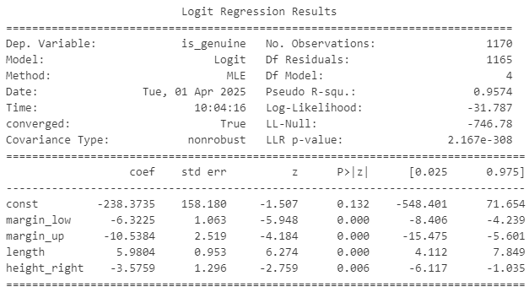
4. Algorithme de détection – Régression logistique
ONCFM
1. Vérification des hypothèses de multicolinéarité
1. B Vérification des hypothèses de multicolinéarité
2. Statistiques du modèle de Régression logistique (statsmodels)
2. B Statistiques du modèle de Régression logistique (statsmodels)

Slide 15
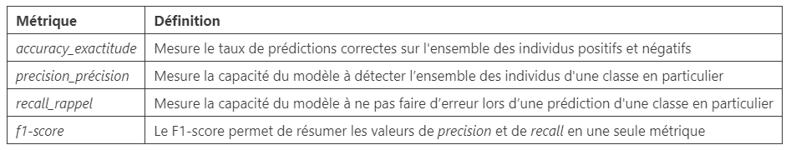
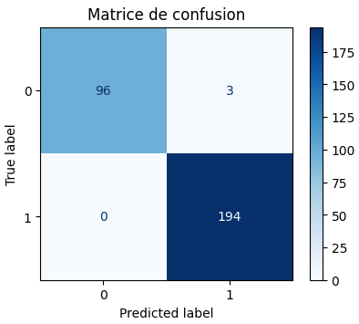
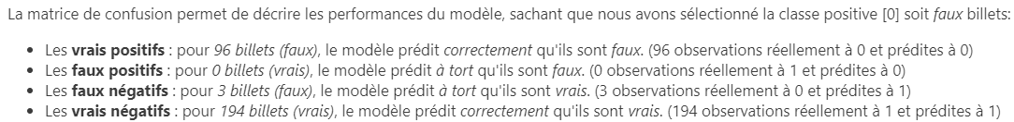
4. Algorithme de détection – Régression logistique
ONCFM
Métriques calculées pour comparaison des modèles
Résultat sur les données Train
Matrice de confusion
Stockage des différentes métriques

Slide 16
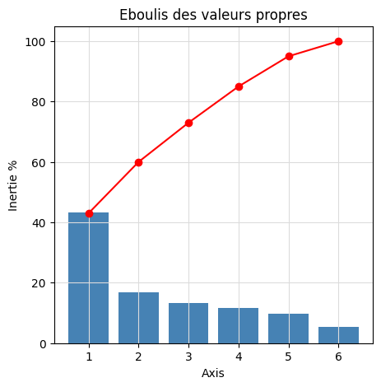
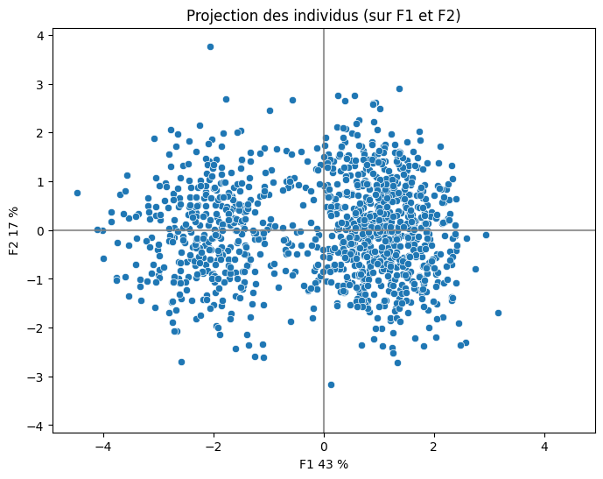
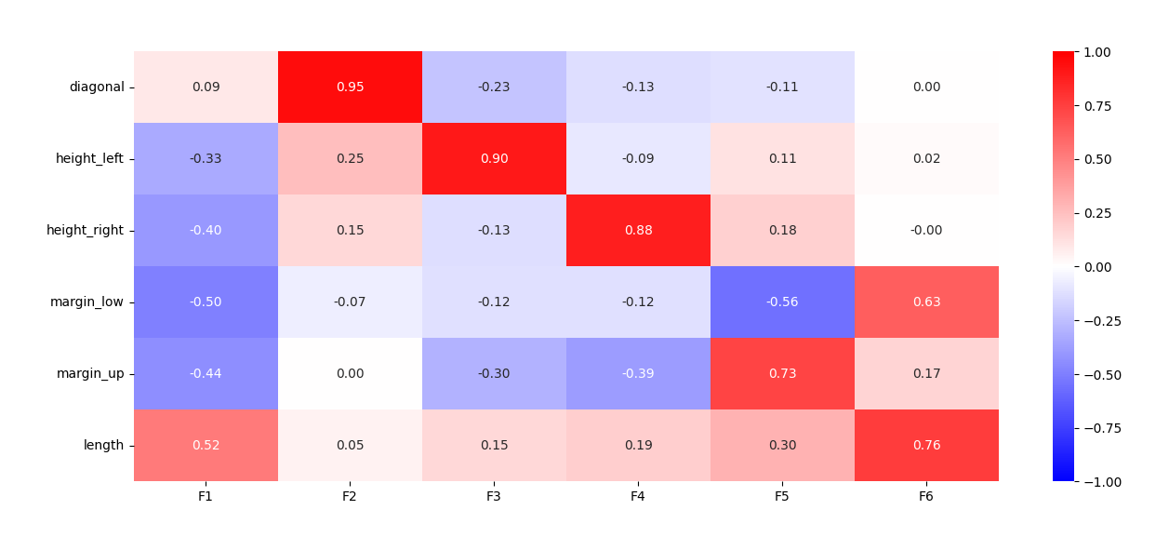
4. Algorithme de détection - KMeans
ONCFM
1. Analyse en composantes principales (réduction dimensions)
Projection des individus dans la dimension des composantes 1 et 2
Notes:
Plus une variable est corrélée avec un facteur, plus elle contribue à expliquer l’information contenue dans les données. Cela aide à comprendre quelles variables influencent le plus chaque facteur.

Slide 17
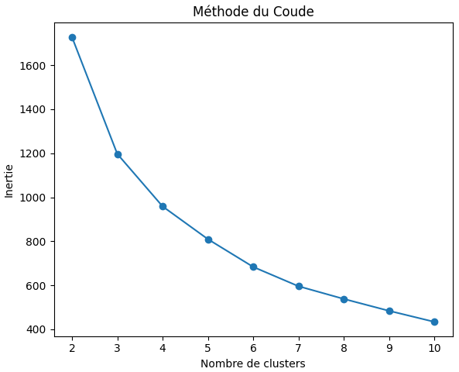
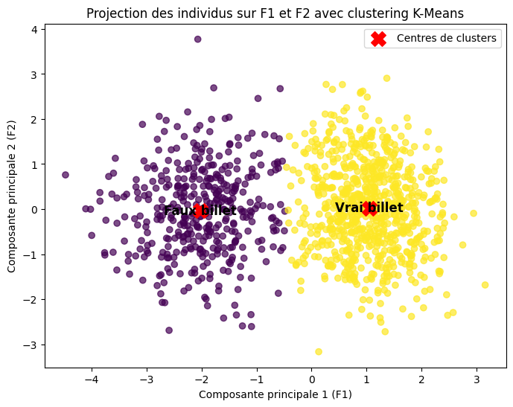
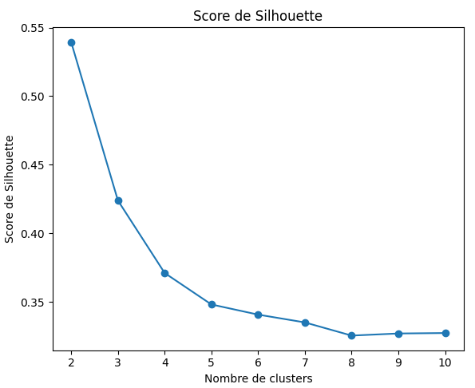
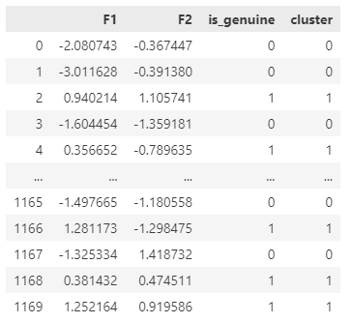
4. Algorithme de détection - KMeans
ONCFM
1. Détermination du nombre de cluster
2. Projection des individus dans la dimension des composantes 1 et 2
3. Détermination de l’appartenance des clusters aux groupes

Slide 18
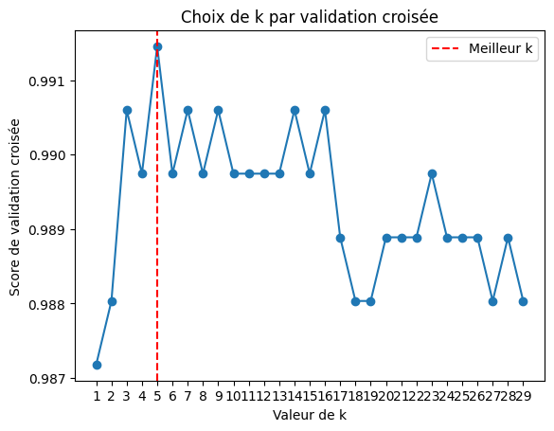
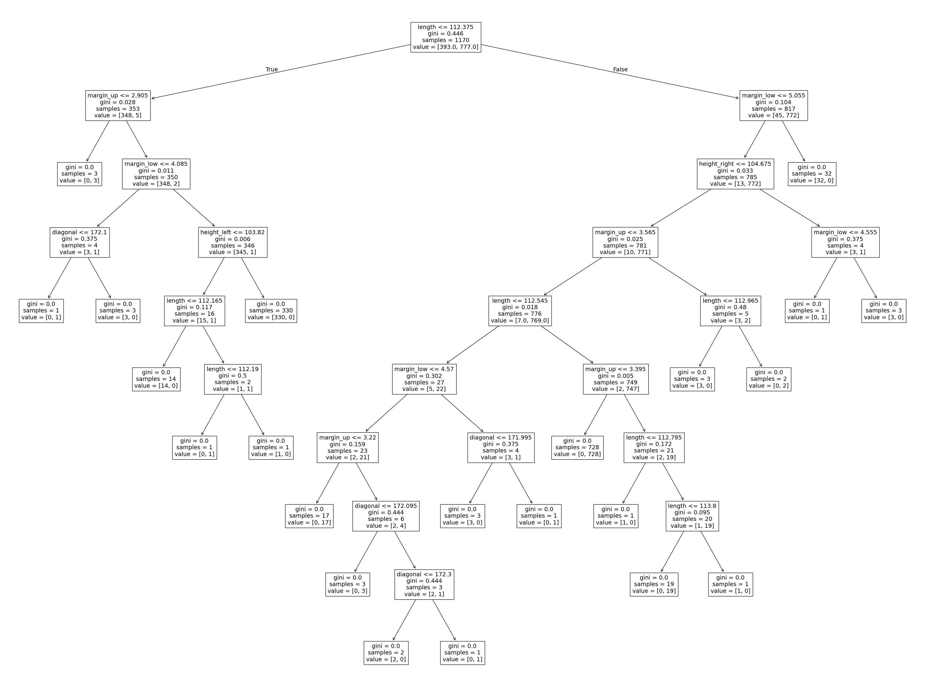
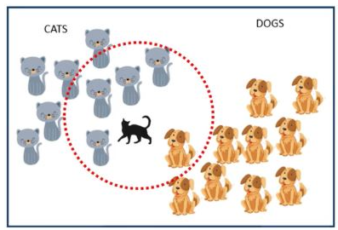

4. Algorithme de détection - Autres
ONCFM
KNN – K-Nearest Neighbors
Decision Tree
Exemple KNN – K-Nearest Neighbors
Random-Forest

Slide 19
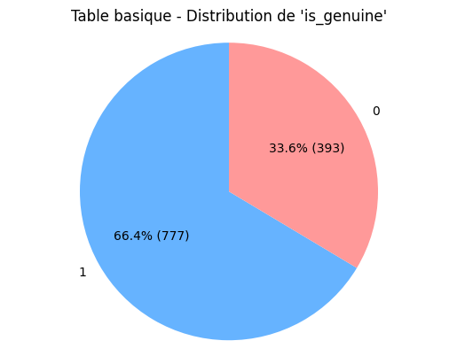
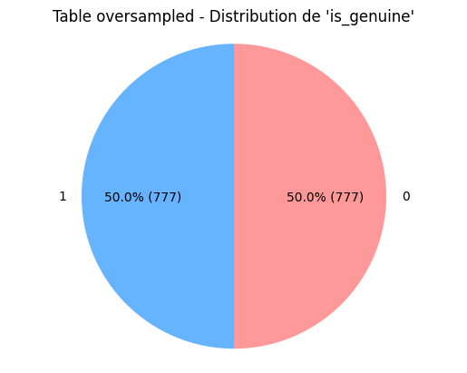
4. Algorithme de détection – Optimisation
ONCFM
GridSearchCV
Régression logistique :
Validation croisée
Hyperparamètres
KNN :
Validation croisée (k «voisins»)
Decision Tree
Validation croisée (max_depth)
Random-Forest :
Validation croisée
(n_estimators : nombre d’arbres dans la forêt aléatoire
max_depth : profondeur maximale de chaque arbre
min_samples_split : nombre min. d’échantillons pour
scinder un nœud en 2)
Oversampling

Slide 20
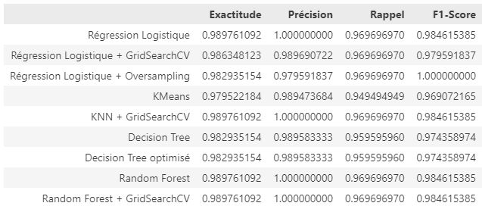
4. Algorithme de détection - Résultats
ONCFM

Slide 21

5. Recommandations
ONCFM

Slide 22
6. Limites et conclusion
ONCFM
Limites de l’étude :
Qualité et disponibilité des données : Nous ne savons pas si les données sont issues de véritables billets en circulation. En situation réelle, les billets peuvent présenter davantage de variabilité (état d'usure, conditions de mesure, manipulations).
Modèle uniquement basé sur des caractéristiques géométriques : D'autres informations (matière du billet, encre, hologramme, etc.) pourraient améliorer la détection.
Conclusions :
Le modèle Random Forest optimisé a été retenu pour sa capacité à maximiser le rappel tout en maintenant une excellente précision globale sur les données Train et Test.
Les performances atteintes sont satisfaisantes pour l'objectif du projet : minimiser le risque de faux billets classés à tort comme vrais.
Ce projet offre une première solution efficace, adaptable et évolutive dans le cadre d'un processus de lutte contre le faux-monnayage.

